Slide 1
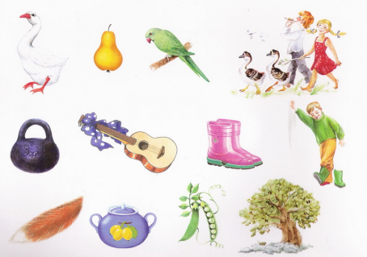

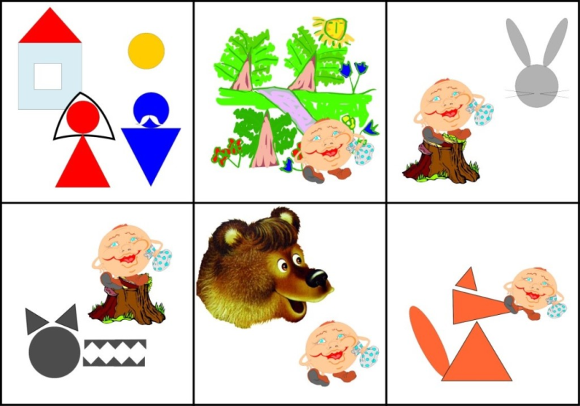
Обобщение опыта работы по теме «Развитие речи у детей дошкольного возраста посредством использования различных технологий»
МДОАУ «Детский сад №98 г. Орска»
Воспитатель
1 квалификационной категории
Дибирова Салимат Якубовна
Орск, 2020

Slide 2
Согласно ФГОС ДО речевое развитие включает в себя:
владение речью как средством общения и культуры;
обогащение активного словаря;
развитие связной, грамматически правильной диалогической и монологической речи;
развитие речевого творчества;
развитие звуковой и интонационной культуры речи, фонематического слуха;
знакомство с книжной культурой, детской литературой, понимание на слух текстов различных жанров детской литературы;
формирование звуковой аналитико-синтетической активности как предпосылки обучения грамоте

Slide 3
Цель: развитие связной речи детей дошкольного возраста, посредством использования различных технологий. Задачи: - развивать связную речь детей, через составление описательных, повествовательных, а в дальнейшем и творческих рассказов с использованием приемов «Мнемотехники», «Синквейн», и др.; - развивать процессы восприятия, внимания, памяти, воображения; - формировать звуковую культуру речи; - развивать инициативность, самостоятельность.

Slide 4
Факторы развития связной речи:
наглядность;
план высказывания.

Slide 5
ТЕХНОЛОГИИ:
МНЕМОТЕХНИКА
СИНКВЕЙН
КОЛЛАЖ

Slide 6
МНЕМОТЕХНИКА
Сенсорно-графическая модель
Предметно-схематическая модель
Блоки-квадраты
Схема составления рассказа

Slide 7
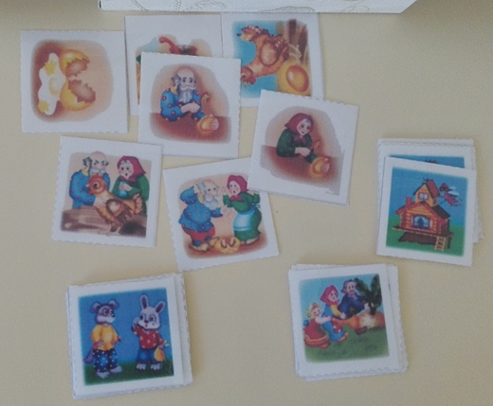
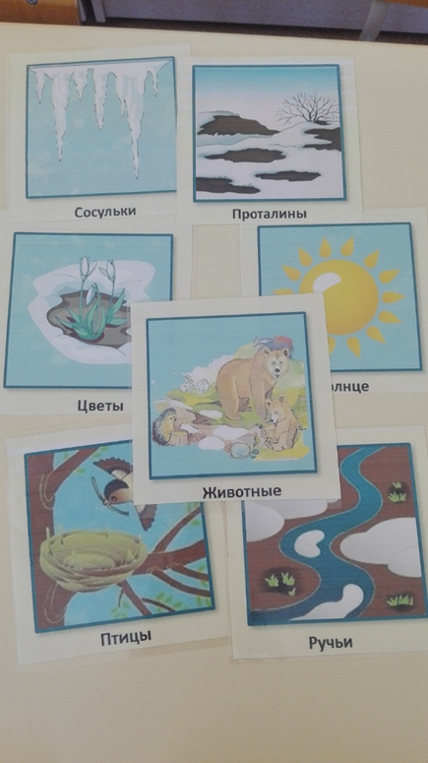
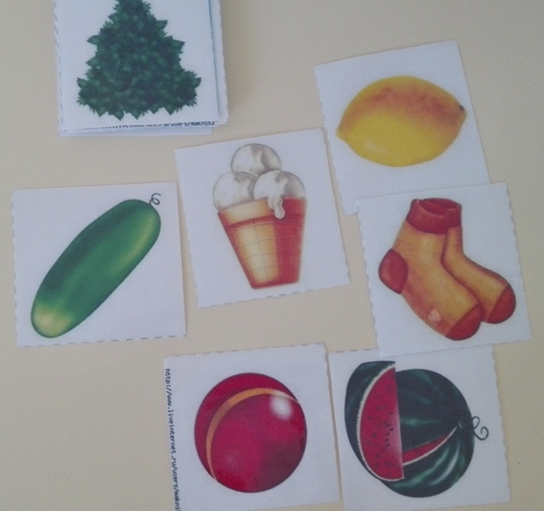
Мнемоквадрат

Slide 8

Мнемодорожка

Slide 9
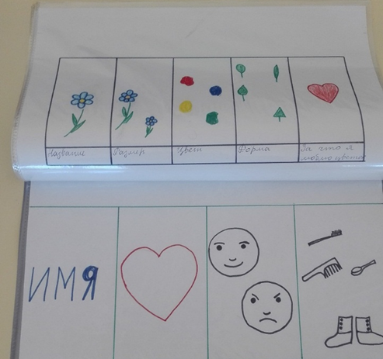
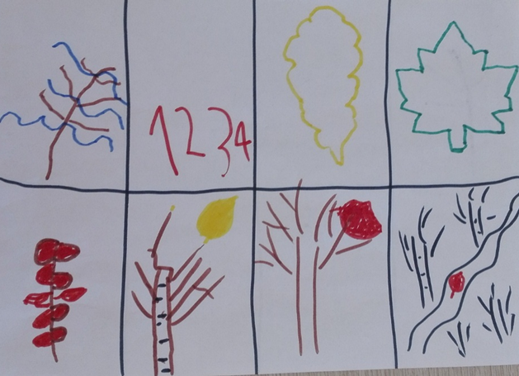
Расскажи о себе
Осень.
Ветер по лесу летал,
Ветер листочки считал:
Вот дубовый, вот кленовый,
Вот рябиновый резной,
Вот с березки золотой,
Во т последний лист с осинки
Ветер бросил на тропинку.
(Н. Нищева)

Slide 10
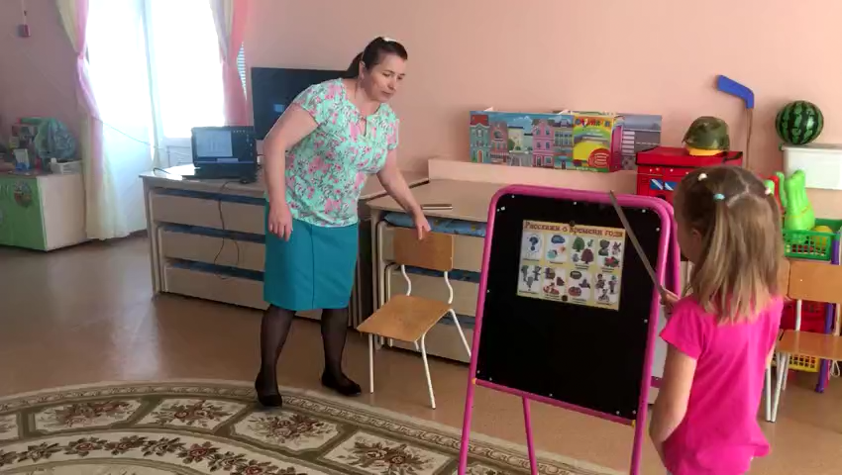
Мнемотаблица

Slide 11
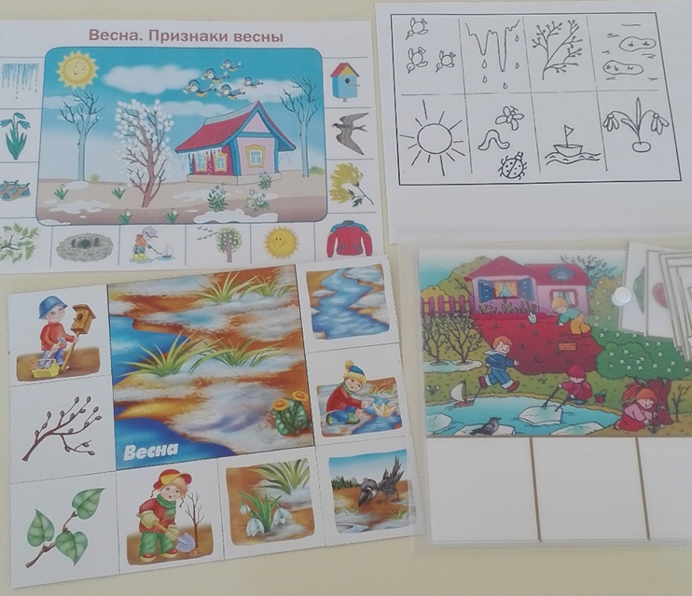
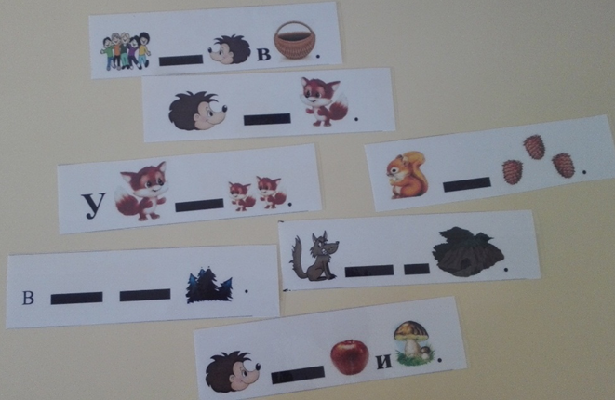
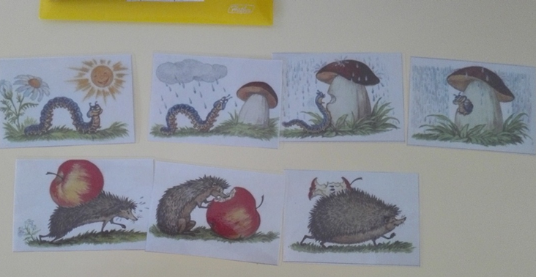
Мнемотехнику мы используем для:
обогащения словарного запаса,
обучения составлению рассказов,
пересказа художественной литературы,
заучивания стихов, потешек, чистоговорок

Slide 12
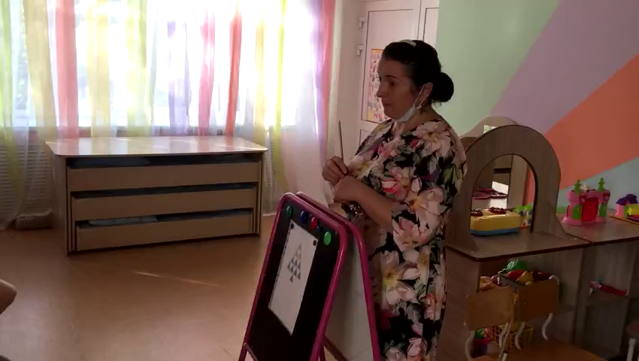
Синквейн

Slide 13
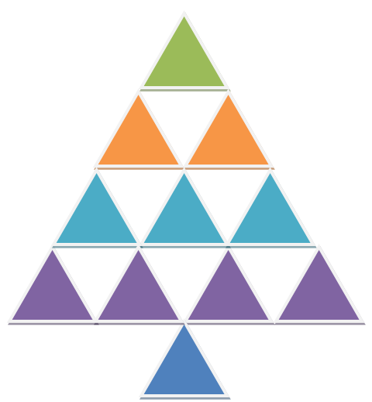
Правила составления синквейна таковы: синквейн состоит из пяти строк и его форма напоминает ёлочку.
1строка – Название. Одно слово, обычно существительное, отражающее главную идею( Кто, что?);
2строка – Описание. Два слова, прилагательные, описывающие основную мысль ( Какой, какая, какое, какие?);
3строка – Действие. Три слова, глаголы, описывающие действия в рамках темы( Что делает, что делают?);
4строка – Фраза из нескольких слов, показывающая отношение к теме, выражающая личное отношение автора синквейна к описываемому предмету или объекту;
5строка – Синоним названия темы. Одно слово-резюме, характеризующее суть предмета или объекта (обобщающее слово). Вывод, итог, ассоциация.
Осень.
Золотая, дождливая.
Наступает, дарит, холодает.
Осенью очень красиво.
Время года.

Slide 14
Спасибо за внимание!

